Slide 1



TẾT ĐẾN RỒI
TIẾT 5
LUYỆN VIẾT ĐOẠN

Slide 2






YÊU CẦU
CẦN ĐẠT
Hiểu ý nghĩa của tấm thiệp chúc Tết
Biết cách viết và trình bày tấm thiệp chúc Tết

Slide 3

Thứ sáu ngày 28 Ǉháng 1 năm 2022
Tiếng việt
Viết thiệp chúc Tết

Slide 4










1. Đọc các tấm thiệp dưới đây và trả lời câu hỏi
Nhân dịp năm mới con chúc bố mẹ mọi điều tốt đẹp.
Con của bố mẹ
Phương Mai
Nhân dịp Tết Nguyên đán, cháu kính chúc ông bà luôn mạnh khoẻ và vui vẻ.
Cháu của ông bà
Lê Hiếu

Slide 5
a. Mỗi tấm thiệp trên là của ai viết gửi đến ai?
b. Mỗi tấm thiệp đó được viết trong dịp nào?
c. Người viết chúc điều gì?
→ Thiệp của bạn Lê Hiếu viết cho ông bà.
Nhân dịp Tết Nguyên đán, cháu kính chúc ông bà luôn mạnh khoẻ và vui vẻ.
Cháu của ông bà
Lê Hiếu
→ Thiệp được viết trong dịp Tết.
→ Người viết chúc ông bà mạnh khoẻ, vui vẻ.

Slide 6
a. Mỗi tấm thiệp trên là của ai viết gửi đến ai?
b. Mỗi tấm thiệp đó được viết trong dịp nào?
c. Người viết chúc điều gì?
→ Thiệp của bạn Phương Mai viết cho bố mẹ.
Nhân dịp năm mới con chúc bố mẹ mọi điều tốt đẹp.
Con của bố mẹ
Phương Mai
→ Thiệp được viết trong dịp Tết.
→ Người viết chúc bố mẹ mọi điều tốt đẹp.

Slide 7

2. Em hãy viết một tấm thiệp chúc Tết gửi cho một người bạn hoặc người thân ở xa (con viết vào vở Tiếng Việt)

Slide 8


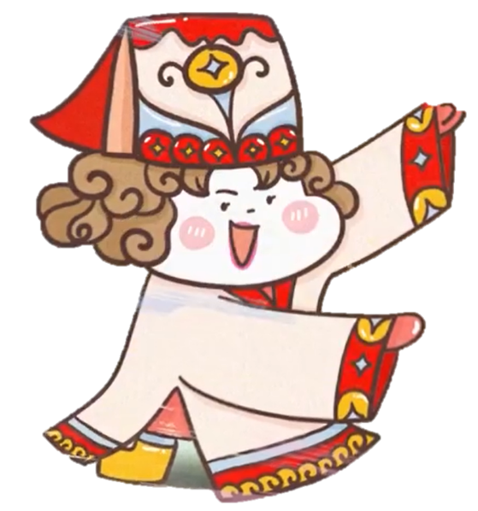

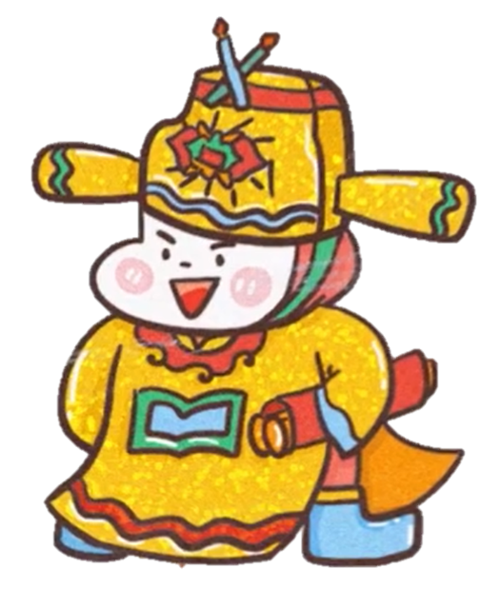

Nhân dịp năm mới cô giáo chúc các con HS và gia đình An khang-Thịnh vượng,
Vạn sự như ý!

